Slide 1






Liceria Tech
КОМПЬЮТЕР
ҒЫЛЫМЫ
www.reallygreatsite.com

Slide 2
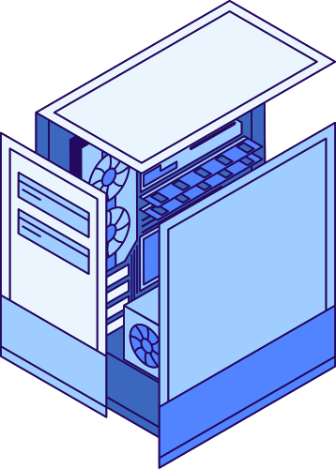

Liceria Tech
АНЫҚТАМА ЖӘНЕ ҚАМТУ АЯСЫ
Компьютерлік ғылым – бұл алгоритмдерді жүйелі түрде зерттеу, яғни есептеулерді орындауға арналған қадамдық процедуралар, деректерді тиімді ұйымдастыру және сақтау үшін қолданылатын деректер құрылымдары, сондай-ақ есептеудің өзіне тән принциптері. Ол алгоритмдерді жобалау және талдауды, бағдарламалық және аппараттық жүйелерді әзірлеу мен іске асыруды, сондай-ақ ақпарат пен есептеудің теориялық негіздерін зерттеуді қамтиды.

Slide 3
Liceria Tech
Компьютерлік ғылымдағы негізгі түсініктерге алгоритмдер жатады, олар есептеуіш тапсырмалардың негізгі құрылыс блоктары болып табылады. Алгоритмдер мәселелерді тиімді шешу үшін маңызды және іздеу жүйелерінен бастап криптографияға дейінгі түрлі қолданбаларда шешуші рөл атқарады.
Деректер құрылымдары – бұл деректерді ұйымдастыру және сақтау әдістері, оларды қол жеткізу мен өзгертуге ыңғайлы етуге көмектеседі. Олардың мысалдарына массивтер, байланысқан тізімдер, ағаштар және графтар жатады.
Жасанды интеллект (AI) – бұл әдетте адам интеллектісін қажет ететін тапсырмаларды орындай алатын жүйелерді дамытуға бағытталған сала. Бұған үйрену, ойлау, мәселелерді шешу, қабылдау және тілді түсіну кіреді.
НЕГІЗГІ
ТҮСІНІКТЕР

Slide 4

Liceria Tech
БАҒДАРЛАМАЛАУ
ТІЛДЕРІ
Бағдарламалау тілдері – компьютерлік ғылымдағы маңызды құралдар, олар әзірлеушілерге компьютерлерге арналған нұсқаулар жазуға мүмкіндік береді. Мысалдарға Python – қарапайымдылығы мен оқылымдылығы үшін, Java – платформалық үйлесімділігі мен өнімділігі үшін, және C++ – төмен деңгейдегі басқару мен жоғары деңгейлі абстракцияның үйлесімі үшін кіреді. Дұрыс тілді таңдау қолданба талаптарына, өнімділік қажеттіліктеріне және әзірлеушінің қалауларына байланысты.

Slide 5

Liceria Tech
БАҒДАРЛАМАЛЫҚ ҚАМТАМАСЫЗ ЕТУ ИНЖЕНЕРИЯСЫ
Бағдарламалық қамтамасыз ету инженериясы – бұл бағдарламалық жүйелерді жобалау, әзірлеу, тестілеу және қолдау барысында инженерлік принциптерді қолдану. Ол бағдарламалық жасақтаманы әзірлеуде жүйелі тәсілдерді қолдануға баса назар аударады, осылайша жобалардың уақытында және бюджет аясында аяқталуын, сондай-ақ сапа мен өнімділік стандарттарына сәйкес келуін қамтамасыз етеді.Бағдарламалық қамтамасыз ету инженериясының негізгі тәжірибелеріне талаптарды талдау, бағдарламалық жасақтаманы жобалау, кодтау, тестілеу және орналастыру жатады. Тиімді ынтымақтастық, жобаны басқару және коммуникация – шағын қосымшалардан бастап ірі корпоративтік жүйелерге дейінгі бағдарламалық жобалардың сәтті орындалуы үшін маңызды факторлар.

Slide 6

Liceria Tech
DATA
SCIENCE
Data science combines computer science with statistics and domain knowledge to extract meaningful insights and knowledge from data. It involves techniques like data mining, machine learning, and data visualization.

Slide 7
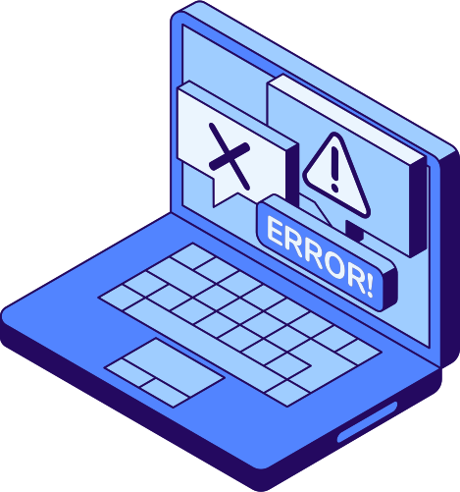

Liceria Tech
CYBERSECURITY
Cybersecurity safeguards computer systems, networks, and data from unauthorized access, attacks, and damage. It includes encryption for data security, firewalls for network traffic control, and intrusion detection systems for threat identification. Proactive measures like vulnerability assessments and security training mitigate risks and protect organizations.

Slide 8

Liceria Tech
ARTIFICIAL
INTELLIGENCE
Artificial Intelligence (AI) enables machines to perform tasks requiring human-like intelligence, such as learning from data, problem-solving, and understanding natural language. AI technologies include machine learning algorithms, neural networks, and expert systems. Applications span industries like healthcare, finance, transportation, and entertainment, revolutionizing how tasks are automated and decisions are made.

Slide 9
Liceria Tech
FUTURE TRENDS
The future of computer science is shaped by emerging technologies and evolving trends that promise to transform industries and society. Quantum computing represents a paradigm shift in computational power, enabling calculations that are beyond the capabilities of classical computers. The Internet of Things (IoT) connects everyday objects to the internet, creating vast networks of interconnected devices that can share data and automate processes. Augmented reality (AR) and virtual reality (VR) enhance user experiences by overlaying digital information onto the physical world or creating immersive virtual environments. Biocomputing explores the intersection of biology and computer science, using biological materials and processes to develop new computing paradigms and technologies.

Slide 10



Liceria Tech
THANK YOU!
+123-456-7890
www.reallygreatsite.com
hello@reallygreatsite.com

